Slide 1
期末報告－貪吃蛇
第九組
0413078 楊登行 0313090 周士郁
0552025 李承翰 0612039 陳文德

Slide 2
設計動機
Hey！還記得兒時最愛玩的貪吃蛇嗎？ 還記得小時候放學回家，幾個朋友在掌上機或電視前圍成一圈嗎？因為沒有對戰模式，只能你玩一會，我玩一會。那條簡陋而且又沒有盡頭的直線，貫穿了我的歡樂童年。
所以我們第9組決定設計改編這款遊戲，讓大家找回最初的美好。

Slide 3
遊戲介紹
在遊戲中，玩家操控不停前進的蛇一路拾起食物，並要避免觸碰到自身或障礙物。
每次貪食蛇吃掉一個食物，身體便增長。 吃了越多後蛇的移動速度也逐漸加快，讓遊戲的難度漸漸變大。

Slide 4
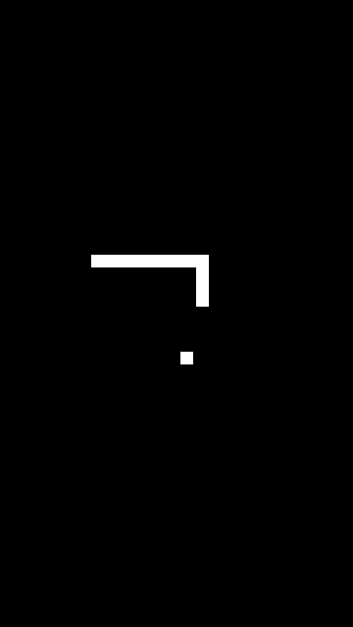
參考原案
Snake by maxwellrocker 用滑動畫面的方式操控蛇 遊戲機制較為單調
以此程式碼為範本，重新 改良成更好的貪食蛇遊戲

Slide 5
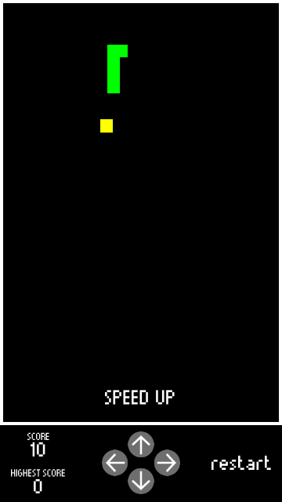
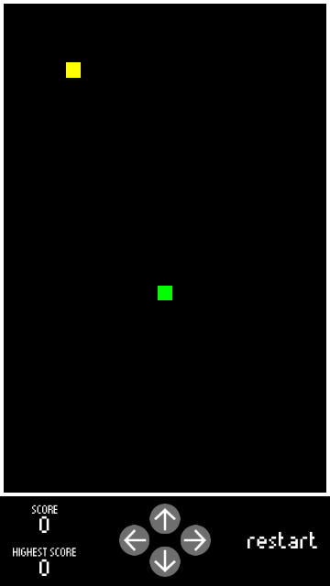
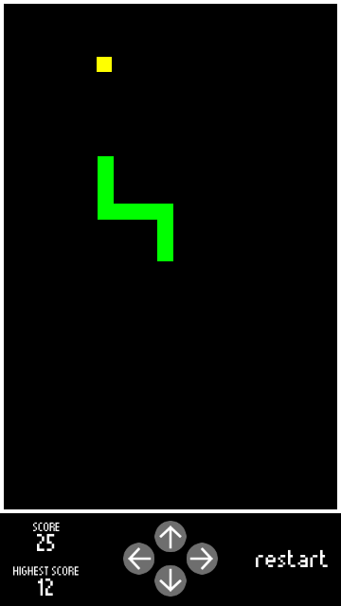

我們不一樣！
操控方式改為使用螢幕上的 虛擬方向鍵和鍵盤直接輸入
加入記分板與重置功能
加入每吃十個豆子就加速一 次的遊戲機制
記分板有記錄最高得分的功能
加入吃豆、加速、碰壁的音效

Slide 6
謝謝大家，報告完畢

